Slide 1
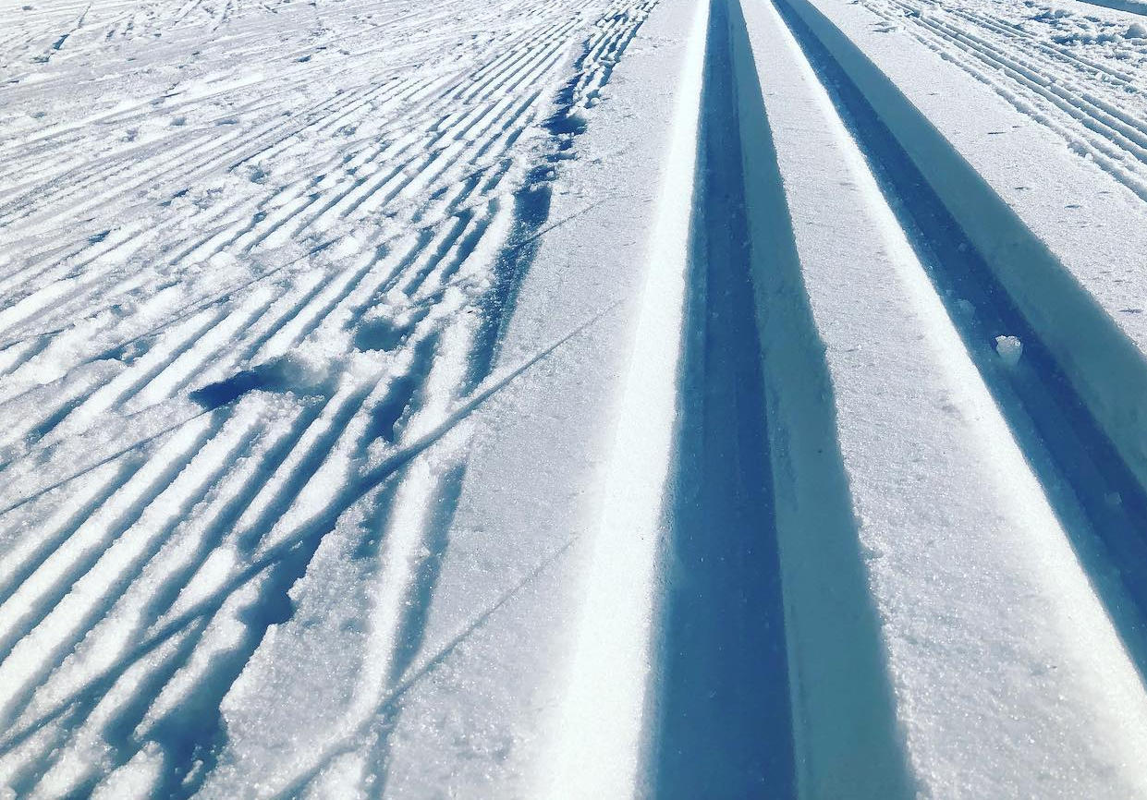

Smålands Skidförbund
Skidting 2022

Slide 2
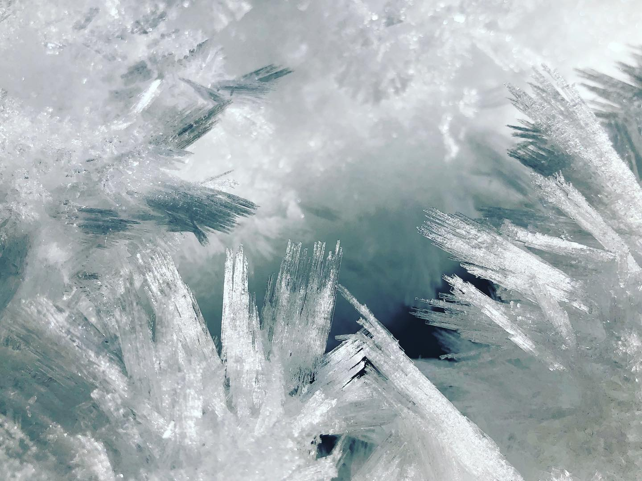
Efter två år där vi har varit tvungna att ställa in vårens ting är det med glädje som vi återigen hälsar alla VÄLKOMNA hit!

Slide 3
Agenda
Tävlingsstatistik
Pölder cup
Långloppsserien
Folksamfinalen
Rullskidor
Lägerverksamheten
Motioner till tinget
Utbildning
Tävlingsprogrammet
Övrigt

Slide 4
Tävlingsstatistik

Slide 5
Tävlingsstatistik

Slide 6
Tävlingsstatistik

Slide 7
Tävlingsstatistik

Slide 8
Tävlingsstatistik

Slide 9
Tävlingsstatistik
Är allt bara negativt??

Slide 10
Tävlingsstatistik
Zontävlingar genomförda/inställda
Höglandszonen Östbo- Västbozonen Vätterbygdens zon Kalmarzonen
2017 5/0 2017 1/2 2017 5/0 2017 4/2
2018 5/0 2018 0/0 2018 4/0 2018 6/0
2019 6/0 2019 0/0 2019 4/0 2019 6/0
2022 6/0 2022 0/0 2022 3/0 2022 5/0
Zontävlingar killar/tjejer
Höglandszonen Östbo- Västbozonen Vätterbygdens zon Kalmarzonen
2017 124/140 2017 12/10 2017 168/78 2017 36/54
2018 139/145 2018 0/0 2018 132/72 2018 45/51
2019 208/220 2019 0/0 2019 84/59 2019 73/72
2022 210/223 2022 0/0 2022 98/69 2022 82/90

Slide 11
Tävlingsstatistik
Utmaningar
Höglandszonen 72 startande per tävling
Distriktstävlingar 36 startande per tävling
Hur får vi fler att åka distriktstävlingar?
Hur får vi liv i junior/seniorverksamheten på distriktsnivå?
Hur står det till med skidintresset i Småland?

Slide 12
Pölder Cup
5 av 8 deltävlingar genomfördes
Finalen i Nässjö ställdes in.
Information om prisutdelning kommer inom kort

Slide 13
Pölder Cup

Slide 14
Pölder Cup
Segrare Pölder Cup
D13-14 Signe Fransson SOK Aneby
H13-14 Noah Grahn Landsbro IF SK
D15-16 Maja Lax IF Hallby SOK
H15-16 Melker Svensson Landsbro IF SK

Slide 15
Pölder Cup
Inför nästa säsong
8 lopp
2 lopp under hösten på rullskidor
6 lopp på vintern
Se över hur vi säkrar finalen
Se över ceremonier efter lopp
Se till att åkare som bär ledarväst fotas efter lopp med väst på i samband med prisutdelning
Bilder läggs ut hos Smålands Skidförbund efter varje deltävling

Slide 16
Långlopp
Minskat antal arrangörer
4 arrangörer kvar 3 lopp genomförda
Storebroloppet (Inställt)
Lövhultsloppet
Nybroloppet
Landsbro Ski Marathon
2 lopp har försvunnit de senaste åren
Huskvarna Ski Marathon
Rallarloppet

Slide 17
Långlopp
Påverkar det här deltagarantalet i Vasaloppsveckan?
Påverkar minskningen av långlopp det allmänna skidintresset i Småland

Slide 18
Långlopp
Vad beror minskningen på
Har vi för få anläggningar av god kvalité
Hur påverkar det skidintresset i området skidor hela livet

Slide 19
Tillverkad snö

Slide 20
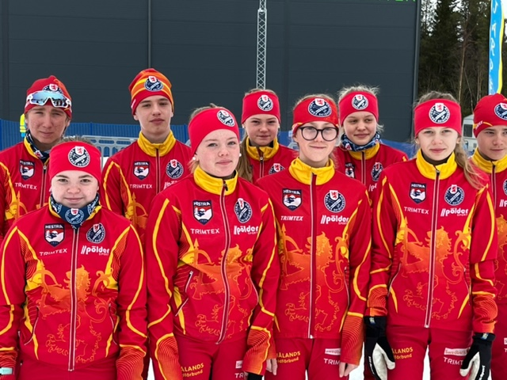
Folksamfinalen
Småland blev 2:a i Folksamfinalen i Järpen. GRATTIS!!
Alva Haraldsson IF Hallby SOK
Märta Wernersson IF Hallby SOK
Matilda Grahn IF Hallby SOK
Elin Lundell IF Hallby SOK
Maja Lax IF Hallby SOK
Tuva Karlén IF Hallby SOK
Felix Frykfeldt IKHP
Vilhelm Lernevik IKHP
Joel Hoflund Martinsson IKHP

Slide 21
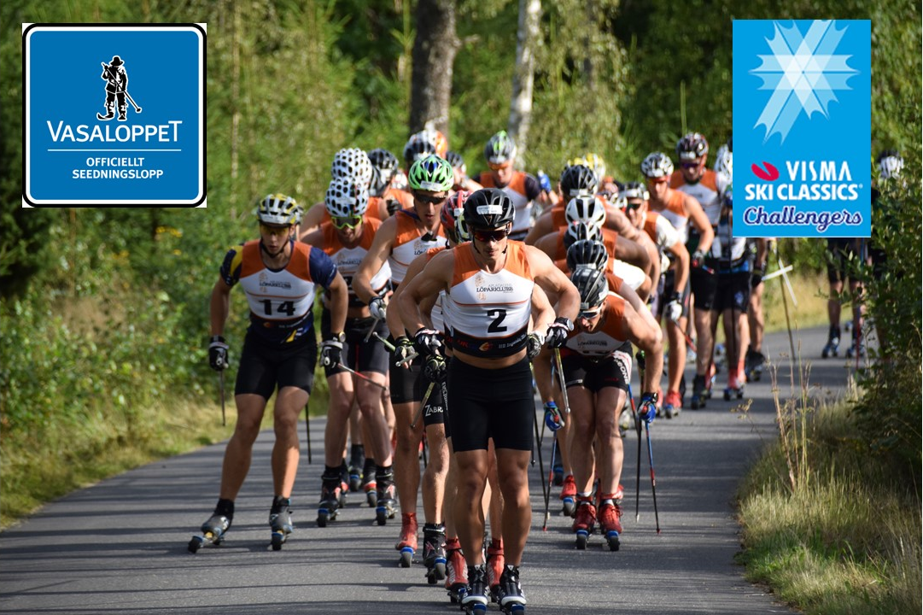
Rullskidor
Värnamorullen Smålands största återkommande evenemang inom Längdskidor

Slide 22
Rullskidor
Verksamhet som växer.
375 startande junior/senior på
3 lopp.

Slide 23
Rullskidor
Småland arrangerar GM i rullskidor iår.
Målsättning att göra det till en attraktiv ungdomstävling

Slide 24
Rullskidor
Tanken att köra det som start på ungdomslägret
1 Oktober
Önskemål att kunna hålla loppet på rullskidsbana för att kunna göra bra ungdomslopp

Slide 25
Rullskidor
Hoppas på stor uppslutning på Rullskids GM så vi kan visa att man kan göra bra ungdomslopp på rullskidor

Slide 26
Lägerverksamheten
Genomförda läger
Vidablick Bankeryd (med alpina)
Hallby (distrikten i Götaland inbjudna)
Landsbro
Idre

Slide 27
Lägerverksamheten
Läger 2022 Folksam/VW
Gemensamt med alpint – september
Aneby – 1-2/10
Eksjö – 29-30/10
Idre – nov./dec.

Slide 28
Lägerverksamheten
Läger 2022 Junior/Senior
Kommer senare då de knappt slutat säsongen ännu.

Slide 29
Motioner till tinget
Motion 1
Att vi kan meddela på Götalandstinget den 7 Maj att Småland kommer arrangera GM i Rullskidor 1 Oktober och att LK utser arrangör
LK Småland

Slide 30
Motioner till tinget
Motion 2
Att vi föreslår Götalandstinget att vinterns GM ska avgöras helgen 21-22 Januari
LK Småland

Slide 31
Motioner till tinget
Motion 3
Att vi föreslår Götalandstinget en ändring i PM:et. Att ta bort separata klasser för H17-20 och H21 i Teamsprint.
Anledning att för få lag med för att kunna dela ut medaljer. Beslutet kan ändras då det återigen finns tillräckligt med lag för att dela ut medaljer.
LK Småland

Slide 32
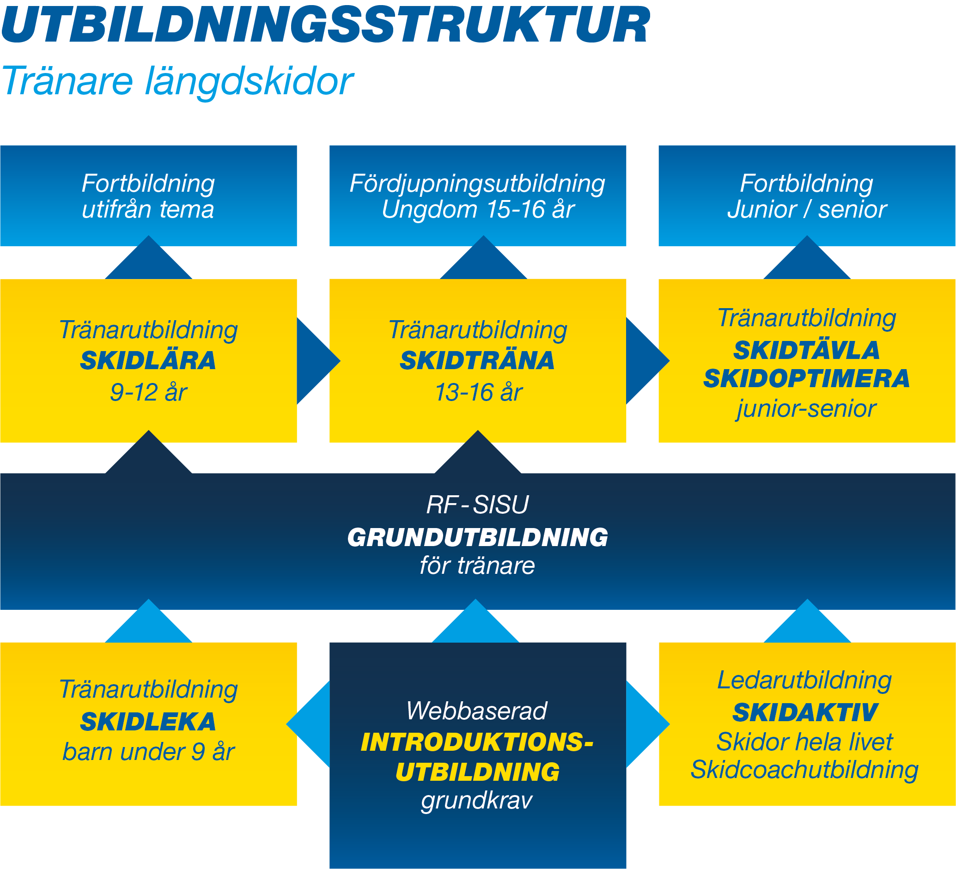
Utbildning

Slide 33
Tävlingsprogrammet
V16 kommer det att skickas ut ett förslag på tävlingsprogram för säsongen 2022/2023.
Sedan har föreningarna fram till 17 Juni på sig att be om ändrade tävlingsformer eller datum ifall de tilldelade datumen eller tävlingsformerna inte passar.

Slide 34
Tävlingsprogrammet
Initialt så kommer vi att jobba för att få ett fungerande program med befintliga arrangörer. Först när detta fungerar så kommer vi att se om vi kan få nya arrangörer.
Kommer att se över en form av rullande schema för DM liknande det vi har för arrangörer av GM.

Slide 35
Övrigt

Slide 36
Smålands Skidförbund tackar för ert deltagande

